Slide 1

Trajectoires des étudiants à l’ENSAI
Premières analyses à partir des données d’admission, de Pamplemousse et de Moodle sur la période 2015-2025
CER du 1er juillet 2026
Stéphane Legleye, Christophe Lesieur

Slide 2
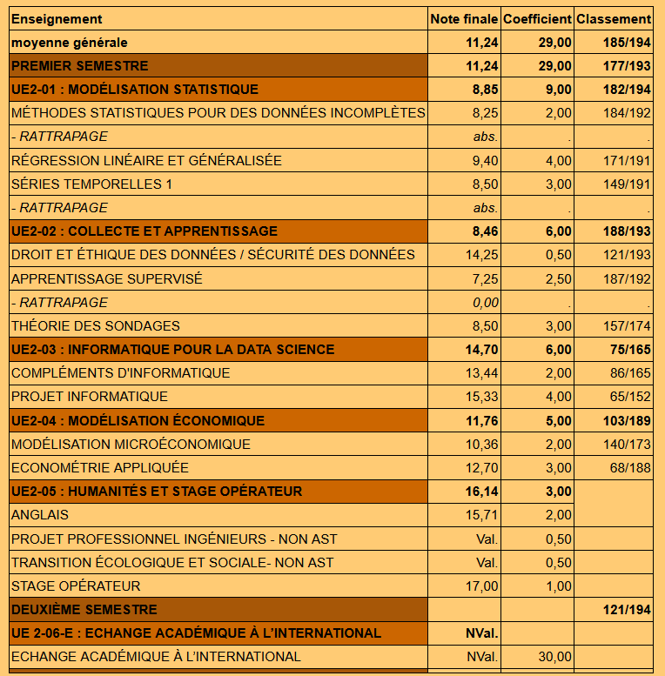
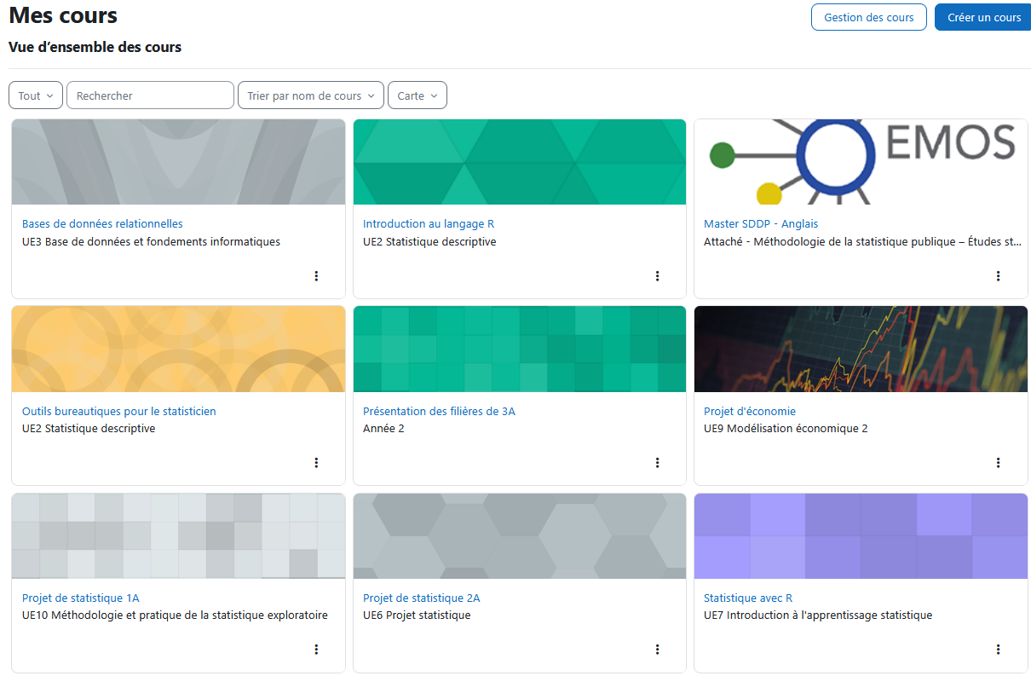
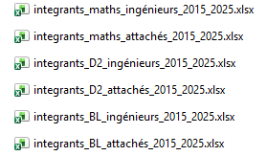
Présentation du projet
Un zest de Pamplemousse + Un brin de travail sur les admissions + Des données massives de Moodle
Pour les notes à l’école et les voies
Pour les rangs d’admission des maths, BL et D2
Pour construire des indicateurs d’engagement numérique
= Une base d’information riche sur les élèves sur période 2015-2025

Slide 3
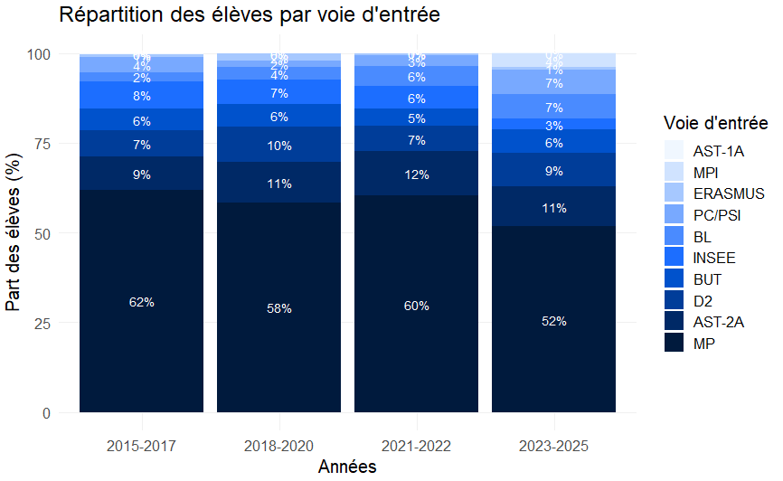
Une baisse des profils MP depuis le CCINP
Diversification des voies d’entrée
Notamment création MPI
Mais aussi hausse des PC/PSI
Baisse de la part du concours interne INSEE
Variation de la part des BL équilibrée par la variation des D2
Stabilité des BUT
Sources : Données d’admission et Pamplemousse
Champ : élèves admis en 1ère et 2ème année

Slide 4
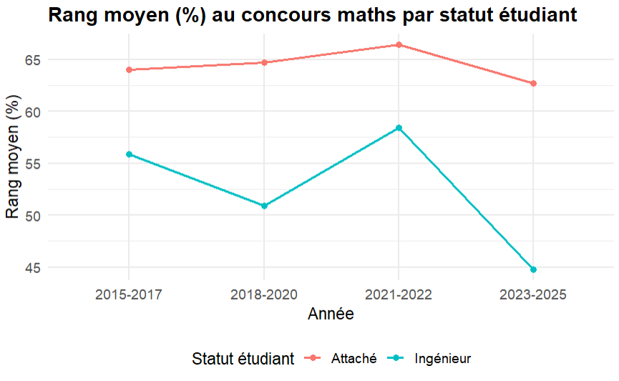
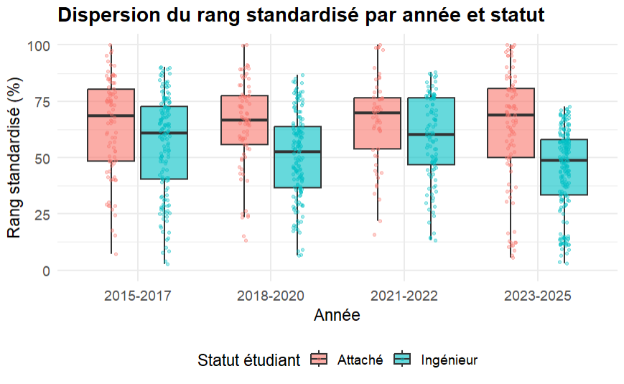
Les matheux préfèrent le statut d’ingénieur
Une tendance renforcée depuis le concours CCINP
Quelques bons classés choisissent le statut d’attaché
Mais les moins bien classés sont surreprésentés parmi les fonctionnaires

Slide 5
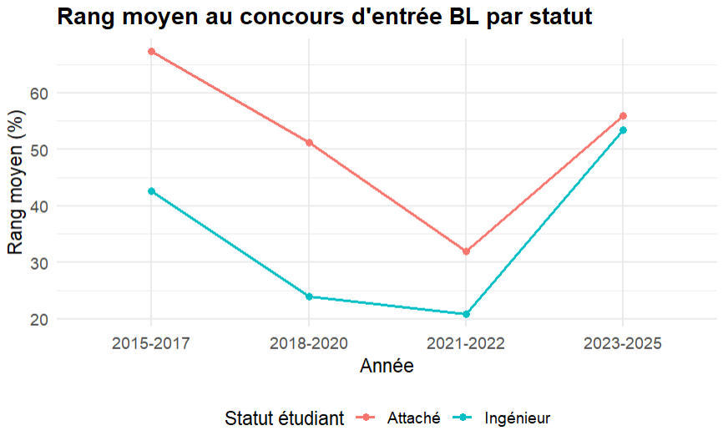
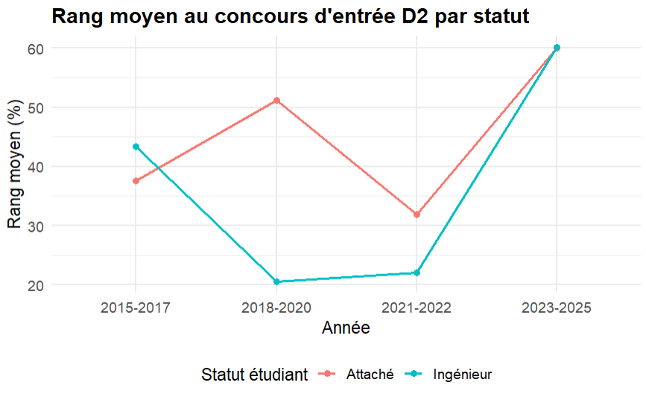
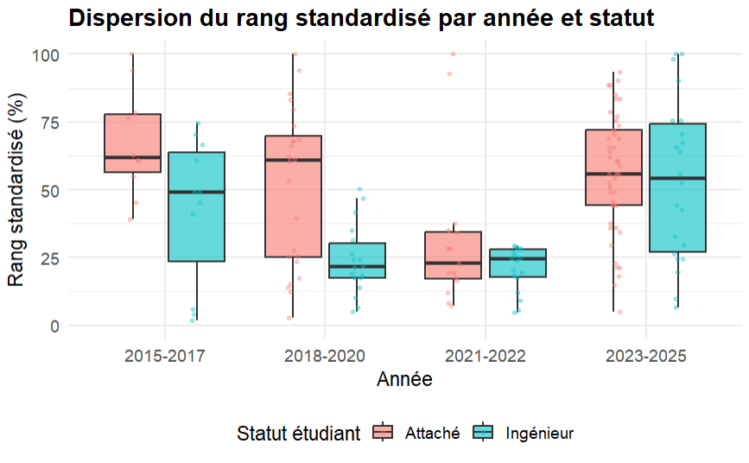
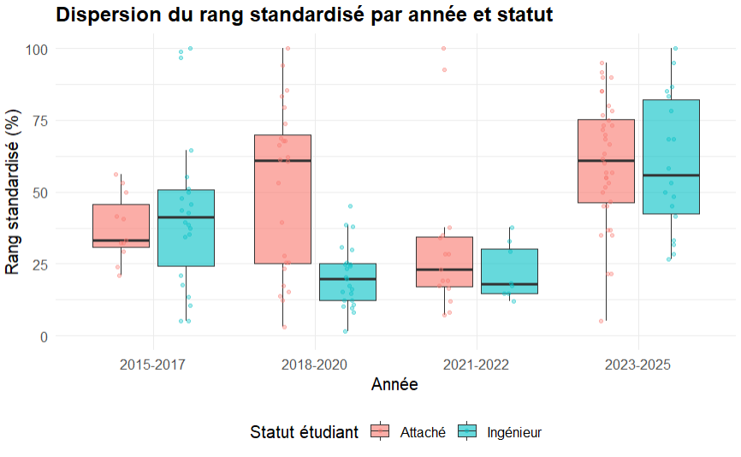
Les BL et les D2 reviennent vers le statut attaché
Concours BL
Concours D2

Slide 6
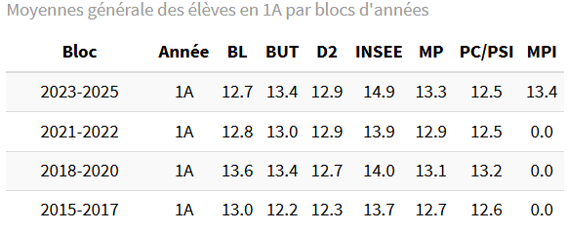
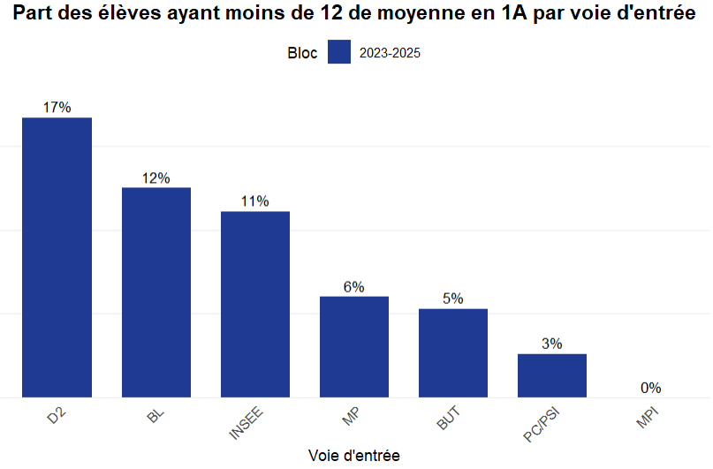
Résultats scolaire en 1ère année et voie d’entrée
Meilleure moyenne générale : Internes
Moyennes générales plus basses : PC/PSI, BL et D2
Les BL, D2 et PC/PSI en retrait en stat et info
Les BL et PC/PSI en difficulté en économie
Les BL se rattrapent sur les humanités
MPI : une voie d’entrée prometteuse

Slide 7
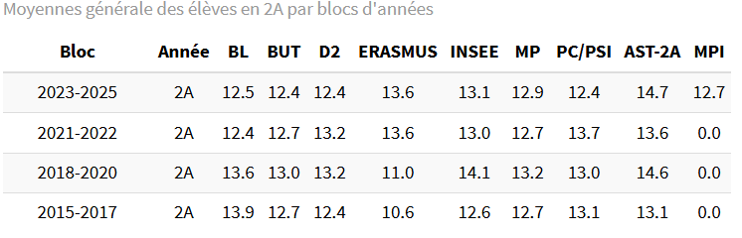
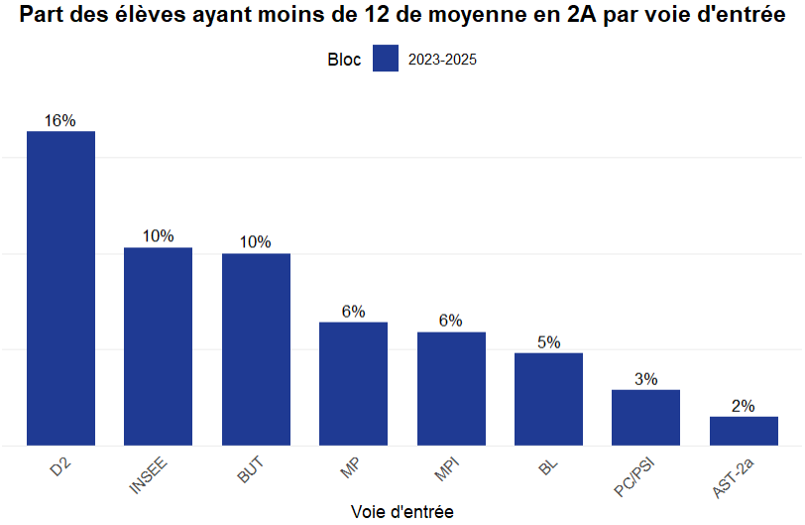
Résultats scolaire en 2ème année et voie d’entrée
Ca s’équilibre : la première année a joué son rôle
Récemment, plus difficile pour les BL, D2 et PC/PSI
Les AST-2A un peu au-dessus en moyenne générale
Les AST-2A particulièrement performants en statistique et
informatique

Slide 8
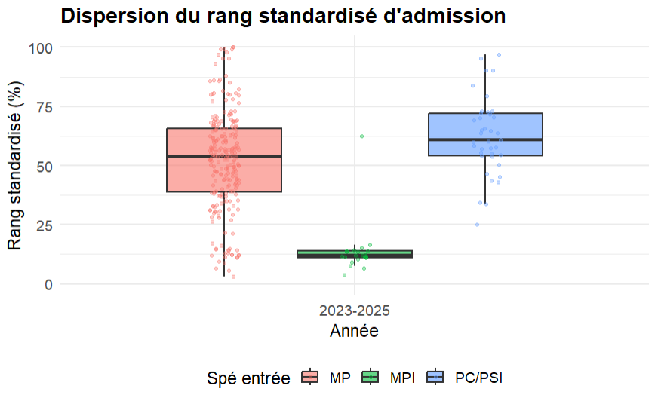
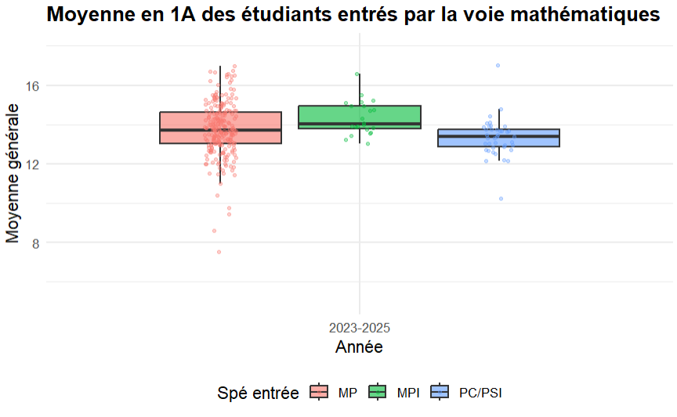
Les PC/PSI en difficultés ?
PC/PSI: un rang d’admission plus élevé
Des moyennes moins élevées que les MP
Mais un ensemble plus homogène, peu d’élèves en difficulté (< 12)
Inversement, réussite des MPI corrélée à meilleur rang d’admission

Slide 9
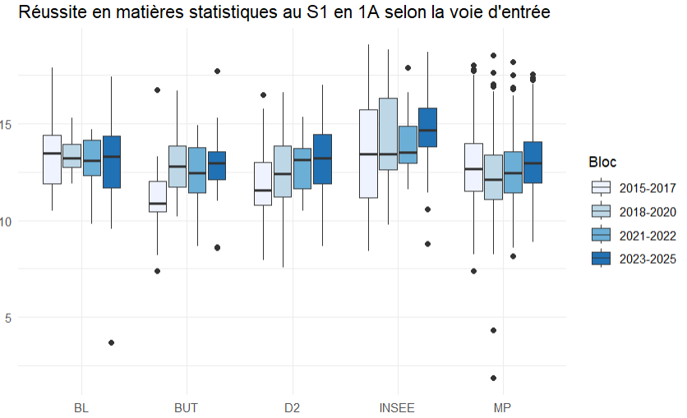
Notes en statistiques et mathématiques en 1A
Amélioration générale depuis 2015
Les BUT et les D2 en nette amélioration, les MP et BL stagnent - mais partaient de plus haut

Slide 10
Des échecs plus nombreux parmi les attachés en 1A

Slide 11
Des échecs plus nombreux parmi les attachés en 2A

Slide 12
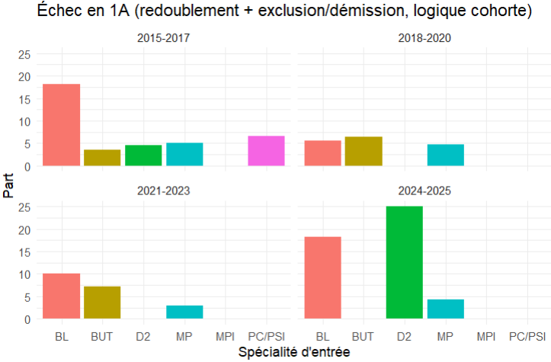
Des échecs plus fréquents en 1A pour les D2 et BL sur 2023-2025

Slide 13
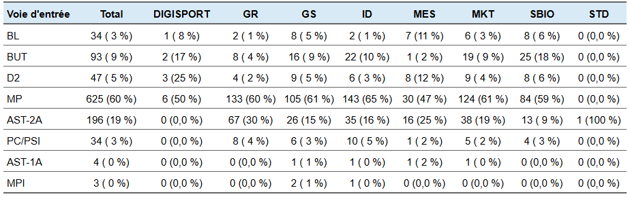
Les choix de filière de spécialisation
Les AST surreprésentés en GR
Les BL et D2 surreprésentés en MES
Les BUT surreprésentés en SBIO
Toutes les voies d’entrée sont représentées en GS et ID

Slide 14
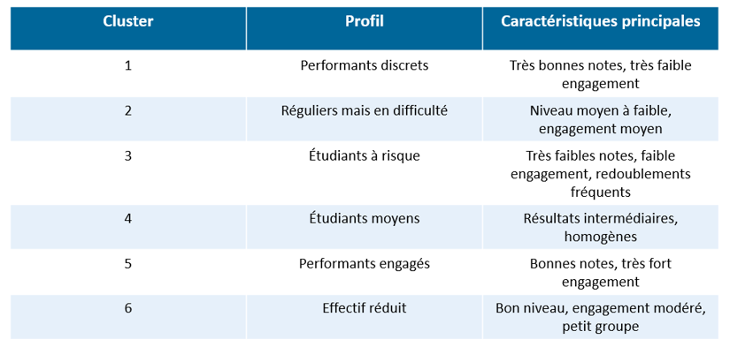
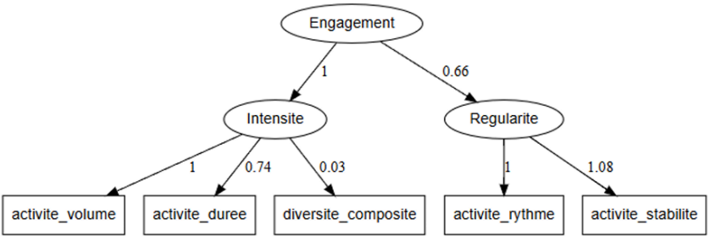
Engagement numérique : un projet
L’engagement numérique ne constitue pas à ce stade à lui seul un indicateur de prédiction du décrochage ou du risque de redoublement / exclusion
Mais utile dans une combinaison d’autres indicateurs (absences, certaines notes, etc.)
→ Travaux à poursuivre

Slide 15
Next step
Vers un tableau de bord de pilotage (en lien avec les enquêtes administratives)
Analyses économétriques
Travaux sur la réussite à l’école à approfondir
Réaliser une typologie/cartographie des trajectoires
Développer les travaux sur les Learning Analytics
Etc.
https://chlesieur.github.io/analyse_bdd_eleves_ensai/scripts/analyses_2015_2024.html

Slide 16

Des questions ?

